Slide 1
Az OpenOffice Writer
Választott téma:Az OpenOffice Writer
Név:Sipka Gergő
Felkészítő tanár:Balla Norbert Csaba
Iskola neve:Tiszakécske Református Kollégium Általános Iskolája és Gimnáziuma
Iskola címe:6060 Tiszakécske, Templom tér 3

Slide 2
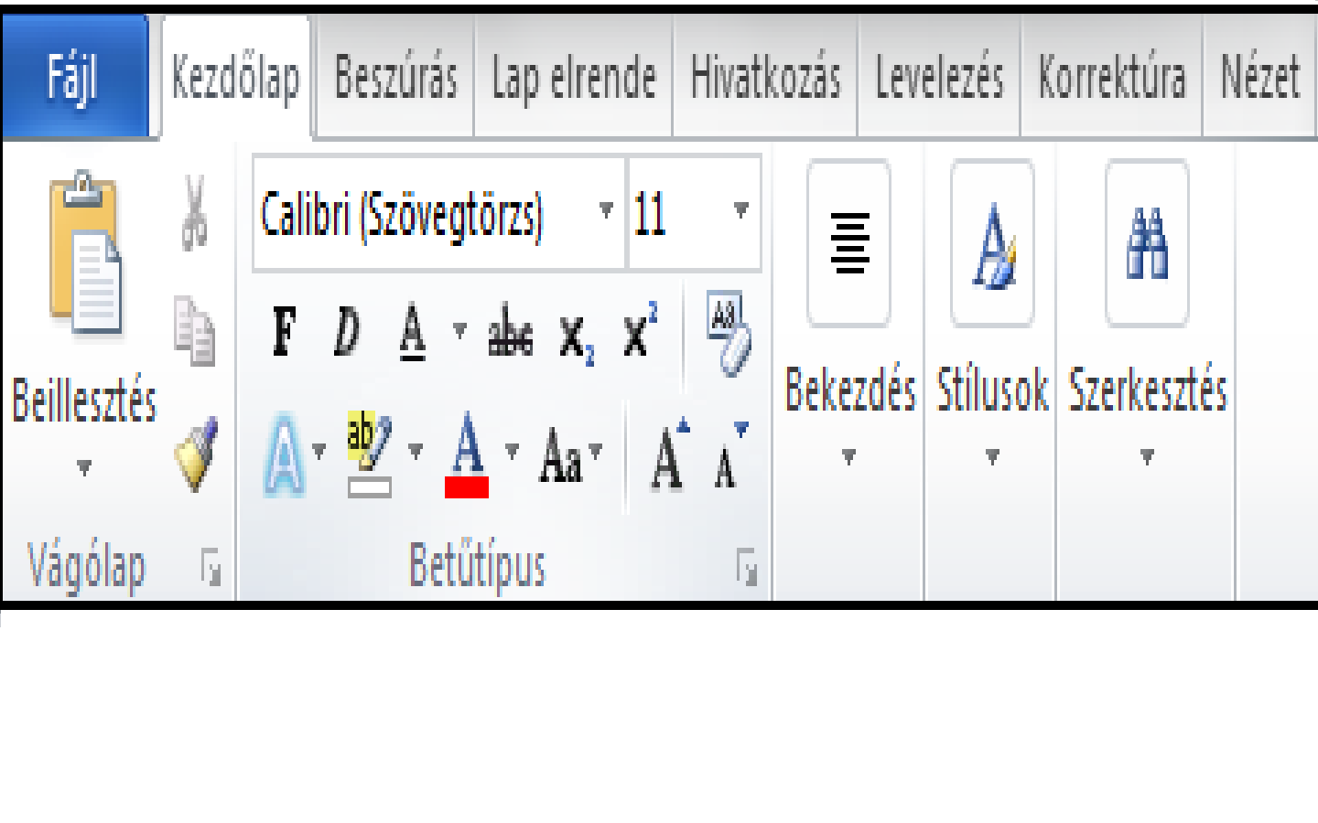
OpenOffice kezdő felület
Menü szalag:
Beillesztés:
Ez a lehetőség nagyon hasznos lehet akkora ha egy meghatározott forrásból szeretnénk saját képet, videót vagy hangfájlt beilleszteni.
Az irányított beillesztésre kattintva meghatározhatjuk a beillesztendő fájl forrását.
Tallózásba kiválaszthatjuk a beillesztendő fájlt.
Ha esetleg szöveget szeretnénk gépelni,erre is van lehetőség,sok féle módon formázhatjuk,színesíthetjük, árnyékot adhatunk neki.
A következő pontokban bemutatom hogyan is lehet mindezeket végrehajtani.

Slide 3
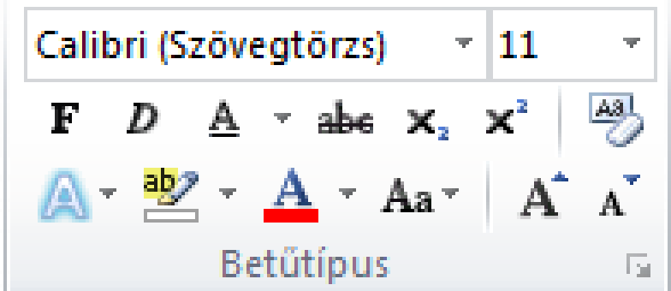
Ha szöveget szeretnénk gépelni,leginkább ez az a menü ablak amely segíthet nekünk.
Ahova az van kiirva pl
hogy Calibri (Szöveg-
Törzs) (és mellette van
egy lefele nyíl), ott
állíthatjuk át milyen stílusú betűt szeretnénk gépelni. Rengeteg lehetőség áll előttünk. Általában a hosszabb szövegeket Calibri betűtípussal szokták gépelni. Leggyakrabban Cambria betűtípussal szokták írni a címeket.

Slide 4
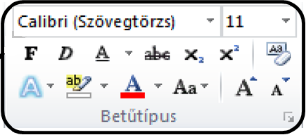
Nem csak a betű típust
változtathatjuk, hanem
lehetőségünk áll arra is
hogy a betűket formázzuk.
A vastag F betűre kattintva folyamatosan félkövér betűvel írhatunk.
A ferde nagy ‚D’ betűre kattintva folyamatosan dőlt betűvel írhatunk.
Az aláhúzott nagy ‚A’ betűre kattintva folyamatosan aláhúzott betűkkel írhatunk.
Ha például matematikai egyenleteket,vagy tankönyvbe szómagyarázatot szeretnénk írni/számozni jó lehetőség lehet számunkra az alsó index-es betű, és a felső index-es betű. Rá kattintva vagy felső indexbe írunk,vagy alsó indexbe, mégegyszeri kattintással meglehet szüntetni ezt a lehetőséget, és lehet írni tovább a normális beállításokkal.
Példa: Példa ^{felső index} , Példa_{alsó} _{index,} 1^{11,} 1₁₂
Ha már begépeltük a szöveget, effektust is adhatunk neki. Ezt a lehetőséget elérhetjük, ha rákattintunk a fényes nagy ‚A’ betűre. Itt kiválaszthatjuk milyen fényességet/ragyogást szeretnénk adni a szövegünknek.

Slide 5
A szöveget ki is lehet
emelni,nagyon egyszerű
kis funkció, de hasznos.
Ha valami fontosabb dolgot szeretnénk kiemelni.
Rá kattintva ki választhatjuk milyen színnel szeretnénk a kijelölt szöveget kiemelni.

Slide 6
A begépelt szövegnek színt is adhatunk.
Példa: Példa
A betű méretét is meghatározhatjuk.
A számokra kattintva beírhatjuk a kívánt betűméretet. Példa: Példa

Slide 7
Ha például kereszt-
rejtvényt vagy egy jó
kinézetű szöveget
szeretnénk szerkeszteni az áthúzott betű segíthet nekünk. Nem kell mást tennünk,csak annyit hogy kijelöljük a szöveget és rákattintunk az áthúzott abc betűkre. Jelmagyarázat:vonal:
üres
óra
Hétfő | Kedd | Szerda | Csütörtök | Péntek
Fizika | Ének | Info | Irodalom | Nyelvtan
Matek | Info | Info | Tesi | Kémia
Tesi | Rajz | Fizika | Matek | Angol
Földrajz | Matek | Tesi | Fitika | Technika

Slide 8
Ha nincs kedvünk beírogatni a betű méreteket,
akkor rendelkezésünkre áll olyan lehetőség hogy betűméretről betűméretre nagyítjuk, vagy
csökkentsük a betű méretét.

Slide 9
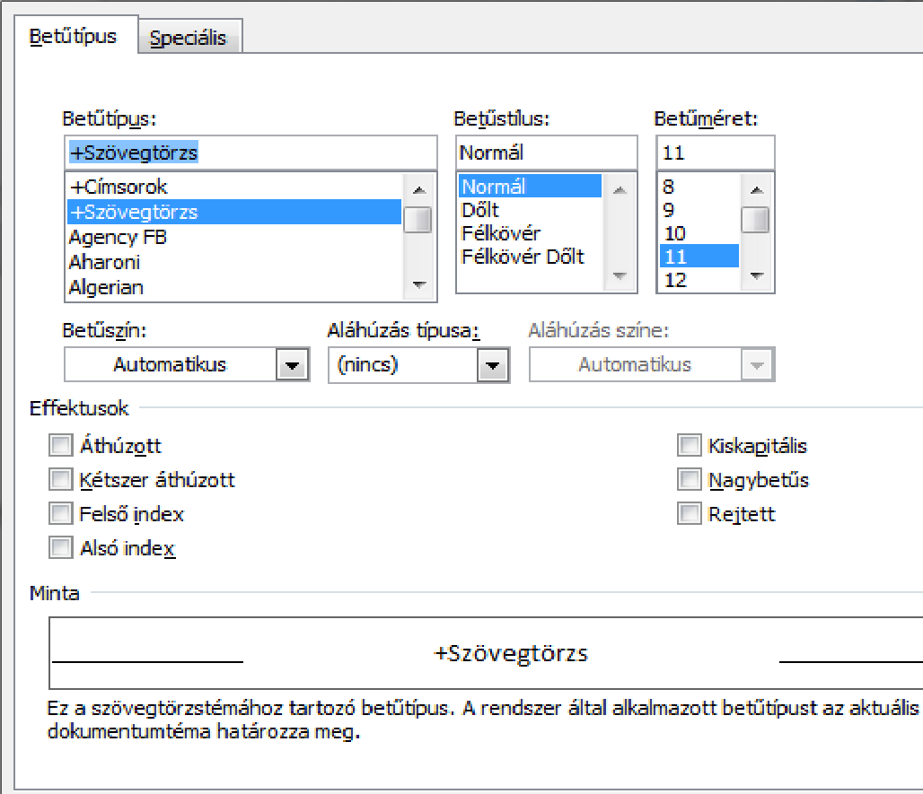
Még egy beállítás kimaradt a gépeléssel kapcsolatos dolgok közül. Ez pedig egy egészen kicsi kis nyíl.
Ha megnyitjuk ez az ablak tárul elénk.

Slide 10
Itt sok féle lehetőség tárult elénk.
Felül láthatunk két ablak megnyitási lehetőséget:Betűtípus, Speciális

Slide 11
A betűtípus ablak alatt ezt az ablakot látjuk.
Beállíthatjuk a betű típusát,stílusát és méretét.
Ez sokkal gyorsabb mint a menüszalagon lévő lehetőség.

Slide 12
Ha igényünk kívánja beállíthatjuk a betű színét, az aláhúzás típusát, de még az aláhúzás színét is.
Ha ennyivel nem elégedtünk volna még meg, akkor még az effektusok ablak alatt rengeteg lehetőség tárulhat elénk.
A már bemutatott áthúzott,felsőindex,alsó index itt is megtalálható.

Slide 13
Kétszer áthúzott: Példa
Kiskapitális: Példa
Nagybetűs: Példa

Slide 14
Ellenörző kérdések:
A menüszalagon mely lehetőségek segítenek a betűk formázásában?
Milyen effektusok állnak rendelkezésünkre?
A szöveget általában milyen betűtípussal szokták gépelni?
A címet leggyakrabban milyen betűtípussal szokták gépelni?

Slide 15
Források:
http://www.openoffice.org/
http://openoffice.apache.org/get-involved.html

